Slide 1
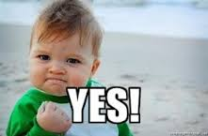
Hoe beantwoord je een examenvraag Geschiedenis?

Slide 2
Begrippen moet je dus 400% goed kennen.
In veel begrippen komen ook jaartallen terug.
Belangrijk om bij het leren van de begrippen ook die jaartallen te leren.
Gebruik bron 2.
Vijftig jaar na het verschijnen van de prent spelen de afgebeelde personen geen rol meer in de Nederlanden. Toch verschijnen omstreeks 1620 diverse kopieën van deze prent.
2p 6 Verklaar waarom juist omstreeks 1620 deze kopieën worden verspreid.
Antwoord:
Uit het antwoord moet blijken dat er omstreeks 1620 discussie is over de
vraag of de oorlog met Spanje (na afloop van het Twaalfjarig Bestand)
moet worden hervat. Hierdoor wordt (door voorstanders van hervatting van
de strijd) opnieuw propaganda gevoerd tegen Spanje / de herinnering aan
de tirannie van Alva opgehaald, om steun te krijgen voor het standpunt de
strijd voort te zetten.
Twaalfjarige bestand loopt van 1609-1621

Slide 3
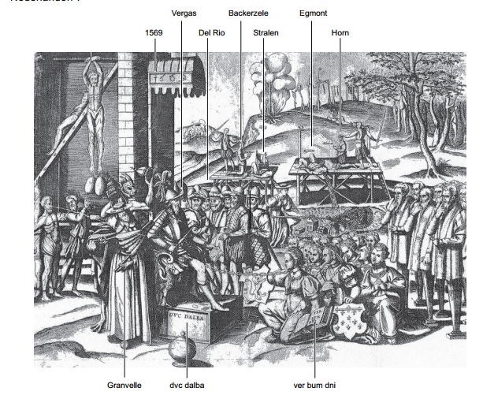
bron 2 Een anonieme gravure uit 1569 met als titel: "De treurige onderdrukking van de Nederlanden":
Toelichting
Egmont, Horn, Backerzele en Stralen: terechtgestelde personen.
Vergas en Del Rio: leden van de Raad van Beroerten, de speciale rechtbank van Alva
om de betrokkenen bij de Beeldenstorm te veroordelen.
Granvelle: kardinaal De Granvelle, adviseur van Alva.
Duc Dalba: de Hertog van Alva.
Ver Bum Dni (Verbum Domini): het woord van God (de Bijbel).
Alva zit op zijn troon met rechts van hem leden van de Raad van Beroerten. Rechts van het midden vist Margaretha van Parma naar rijkdommen van veroordeelden in een
bloedvijver. Voor Alva knielen 17 maagden die de Nederlandse gewesten voorstellen.
De groep mannen geheel rechts zijn de Staten-Generaal. De gescheurde oorkonden op de voorgrond zijn privileges.

Slide 4
Gebruik bron 1.
In deze bron beschrijft Moryson twee sectoren van de economie van de
Republiek die bijdragen aan de economische bloei in de Gouden Eeuw.
4p 4 Noem beide sectoren en geef per sector aan, waardoor deze bijdraagt aan de economische bloei van de Republiek.
Laat in je antwoord zien dat je de bron hebt gebruikt !
Het moet te maken hebben met de economie! (waardoor er een Gouden eeuw ontstond)
bron 1
De Engelse schrijver en reiziger Fynes Moryson bezoekt eind zestiende eeuw de Republiek.
In zijn reisverslag schrijft hij:
Zij hebben een overvloed aan boter, kaas en wortels, en de producten die zij niet zelf
genoeg hebben om in hun behoefte te voorzien, halen zij ergens anders in grote
hoeveelheden. Sommige gewesten, zoals het bisdom Utrecht, verbouwen graan om
naar andere delen te vervoeren, maar in het algemeen hebben de Verenigde
Provinciën, wat ik hier heb onderzocht, niet genoeg graan voor hun eigen gebruik.
Maar door de handel met Danzig (Polen) voeden zij zichzelf en daarbij vele andere
landen. (…) Grote kuddes ossen en kalveren worden jaarlijks naar deze gebieden
gebracht vanuit het Hertogdom Holstein in het koninkrijk Denemarken, (…) en deze
kuddes worden vetgemest in de rijke weilanden van Gelderland en Friesland.

Slide 5
Kern van een juist antwoord is:
• De commerciële landbouw: Moryson geeft aan dat er overvloed is aan
boter, kaas en wortels/vee die op de markt wordt verkocht. Hiermee
kunnen boeren in de Republiek tot welvaart komen / meer verdienen
dan met graanverbouw 2
• De moedernegotie/graanhandel: Moryson geeft aan dat er graan wordt
geïmporteerd uit Danzig voor eigen gebruik en doorvoer. Hiermee krijgt
de stapelmarkt (van Amsterdam) / de handel van de Republiek een
solide basis 2
bron 1
De Engelse schrijver en reiziger Fynes Moryson bezoekt eind zestiende eeuw de Republiek.
In zijn reisverslag schrijft hij:
Zij hebben een overvloed aan boter, kaas en wortels, en de producten die zij niet zelf
genoeg hebben om in hun behoefte te voorzien, halen zij ergens anders in grote
hoeveelheden. Sommige gewesten, zoals het bisdom Utrecht, verbouwen graan om
naar andere delen te vervoeren, maar in het algemeen hebben de Verenigde
Provinciën, wat ik hier heb onderzocht, niet genoeg graan voor hun eigen gebruik.
Maar door de handel met Danzig (Polen) voeden zij zichzelf en daarbij vele andere
landen. (…) Grote kuddes ossen en kalveren worden jaarlijks naar deze gebieden
gebracht vanuit het Hertogdom Holstein in het koninkrijk Denemarken, (…) en deze
kuddes worden vetgemest in de rijke weilanden van Gelderland en Friesland.

Slide 6
Gebruik bron 3.
Een bewering:
Willem van Oranje geeft in deze rede een vertekend beeld van de godsdienstige
situatie in de omringende landen.
2p 6 Ondersteun deze bewering met een voorbeeld.
Gebruik de bron!
Vertekend beeld
Godsdienstige situatie in omringende landen.
bron 3
Op Oudejaarsavond 1564 spreekt Willem van Oranje tijdens een vergadering van de Raad van State zijn afkeuring uit over de geloofsvervolging:
''De koning vergist zich als hij meent dat Nederland, te midden van landen waar
godsdienstvrijheid bestaat, voortdurend de bloedige plakkaten1) verdragen kan (…). Hoezeer ik ook aan het katholieke geloof gehecht ben, ik kan niet goedkeuren dat vorsten over het geweten van hun onderdanen willen heersen en hun de vrijheid van geloof en godsdienst ontnemen.''

Slide 7
Voorbeeld van een juist antwoord is:
In de omringende landen is geen sprake van godsdienstvrijheid (zoals
Oranje aangeeft) want (een van de volgende voorbeelden):
Wat weet je van Engeland, Frankrijk en Duitsland? Rond 1564
(Meer dan je denkt!!)
1 land noemen met kort een toelichting. In veel antwoorden kun je terugvallen op je BEGRIPPEN KENNIS!!!
− in Engeland is (in 1534) de Anglicaanse Kerk tot staatskerk uitgeroepen.
− in de Duitse landen kan sinds de godsdienstvrede van Augsburg
(1555) in principe elke vorst zelf de heersende godsdienst bepalen.
− in Frankrijk vindt een godsdienstoorlog (tot aan het Edict van Nantes
van 1598) tussen rooms-katholieken en hugenoten plaats.
In elk (mogelijk) antwoord staat een begrip!!!

